Slide 1
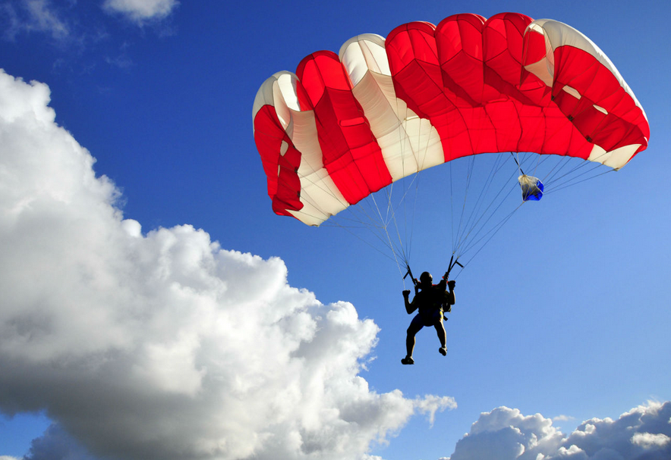
Meteorológia I
Ajánlott irodalom: Sándor Valéria, Wantuch Ferenc: Repülésmeteorológia, OMSZ, 2005

Slide 2
Bevezetés
A meteorológia szó görög eredetű, a meteora és a logos szavak
összetételéből keletkezett, jelentése az ég és föld között lejátszódó
jelenségek tudománya.
Nem pusztán az időjárás előrejelzéssel foglalkozik, hiszen a
meteorológián belül több szakterület alakult ki, többek között:
éghajlattan (klimatológia),
repülésmeteorológia,
biometeorológia,
agrometeorológia,
időjárás előrejelzés,
levegőkémia.

Slide 3
Bevezetés
Az időjárás fogalmára természetesen számtalan meghatározás született már, ezek közül kettő:
1; Az időjárás egy adott helyen, rövidebb időszak alatt a környezettel állandó kölcsönhatásban levő levegő egymáshoz kapcsolódó tulajdonságainak és folyamatainak rendszere.
2; Valamely földrajzi ponton illetve belátható környezetében egyidejűleg észlelhető és mérhető bizonyos tényezők (felhőzet, csapadék, szél, hőmérséklet, légnyomás, látástávolság, stb.) összessége és időbeli változása.

Slide 4
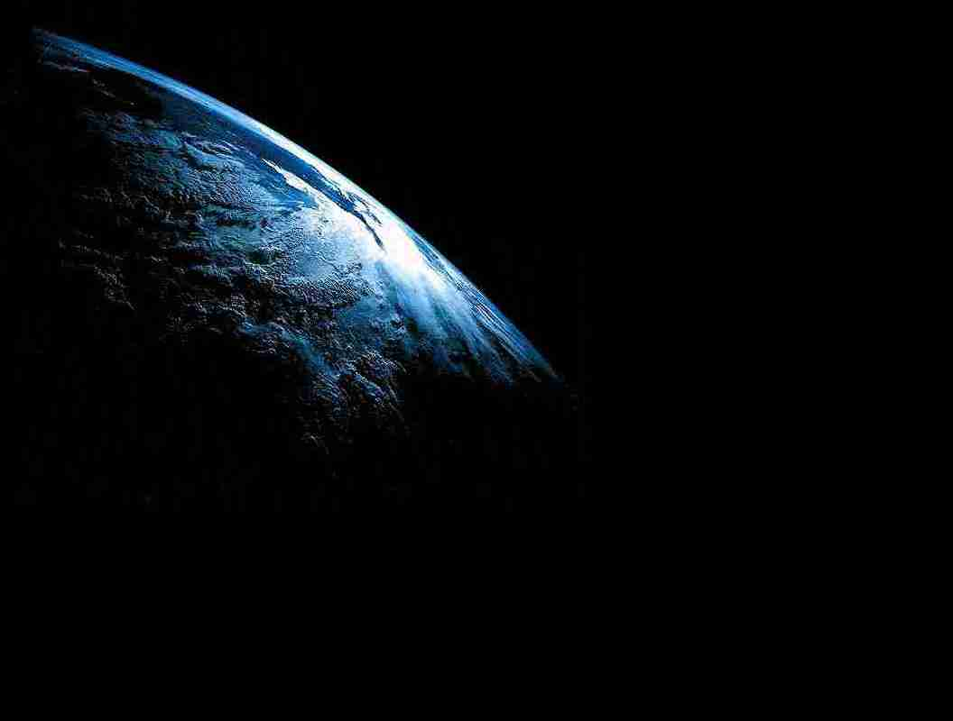
A légkör összetétele
A Föld (nagyon röviden):
- sugara a középponttól a felszínig átlagosan 6370 km
- e fölött helyezkedik el az ehhez képest vékony légkör
A légkör:
- „a Naprendszer bolygójának szilárd tömegéhez kapcsolódó gázburok” (Makra László, SZTE)
- a légkör felfelé ritkulva megy át a bolygóközi térbe
- külső határát nehéz meghatározni, kb. 1000 km
- 50 %-a 5 km alatt helyezkedik el
- 99 %-a 30 km alatt
- az össztömege a Föld tömegének csak mintegy 1 milliomod része
- felépítése (térfogat %):
- 78 % nitrogénből
- 21 % oxigénből
- 0.9% argonból
- 0.1 % egyéb gázból áll (Ez a 0.1% egyéb nemesgázokat, vízgőzt, szén-dioxidot, ózon, kén-dioxidot, nitrogén-oxidokat, port, stb. tartalmaz)

Slide 5
A légkör összetétele (egyéb gázok)
Szén-dioxid:
- üvegházgáz
- a CO₂ mennyisége az ipari forradalom óta olyan jelentős mértékben megnövekedett, hogy megváltoztathatja a Föld éghajlatát.
Ózon:
- főként 25-30 km-es magasságban fordul elő (sztratoszféra)
- elnyeli a káros ultraibolya sugárzást (UV-C)
- nagyon elvékonyodott
- megtalálható a talaj közelében is, főként nagyvárosokban (oxidáló v. Los-Angeles típusú szmog)
- a mérgező gáz
- a felszín közeli ózon mennyisége növekedést mutat, ami szintén kedvezőtlen folyamat
- jellegzetes klórhoz hasonló szúrós szaga van, de koncentrációtól függően lehet széna, szegfű, kén-dioxid illata is, ilyet lehet érezni például zivatar után, mert villámláskor is keletkezik ózon

Slide 6
A légkör összetétele (egyéb gázok)
Vízgőz:
- főként a felhő-, csapadékképződés szempontjából fontos
- üvegházgáz
- savas eső (az emberiség által termelt nitrogén-oxidok és a kén- dioxid, kén-trioxidból)
Egyéb:
- folyékony cseppek
- szilárd részek (kondenzációs magvak)
Mindezek együttese, keveréke alkotja a minket körbevevő levegőburkot.
90-100 km-es magasságig a fő alkotógázok százalékos aránya kb. állandó, homoszféra
e magasság fölött a gázok részaránya már a magassággal változik, heteroszféra

Slide 7
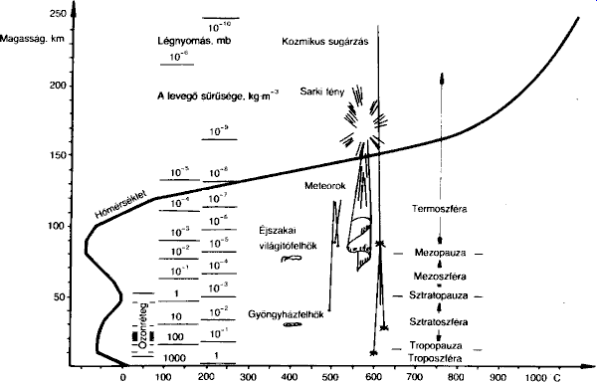

Slide 8
A légkör összetétele
A légkört több tartományra (gömbhéjak) oszthatjuk, melyek jellemzői eltérnek egymástól. A talajfelszínen a földi átlaghőmérséklet a szén-dioxid üvegházhatásának következtében 15 ºC. Ez mintegy 30 ºC-kal melegebb, mint a szén-dioxid, illetve vízgőz jelenléte nélkül lenne.
Troposzféra:
- a légkör talajfelszínnel közvetlenül érintkező rétege
- vastagsága Magyarország fölött átlagban 11 km, télen 8-10 km, nyáron 12-14 km
- itt játszódnak le az időjárási folyamatok többsége
- a rétegben jelentős függőleges áramlások (termikek) is vannak
- itt keletkeznek a felhők
- itt található a vízgőz legnagyobb része
- a hőmérséklet a magassággal általában csökken (- 6,5 ºC / 1000 m), a tetején ez a csökkenés megáll, a hőmérséklet értéke nem változik, kb. - 56 ºC
Tropopauza:
- elválasztja a troposzférát a fölötte következő rétegtől

Slide 9
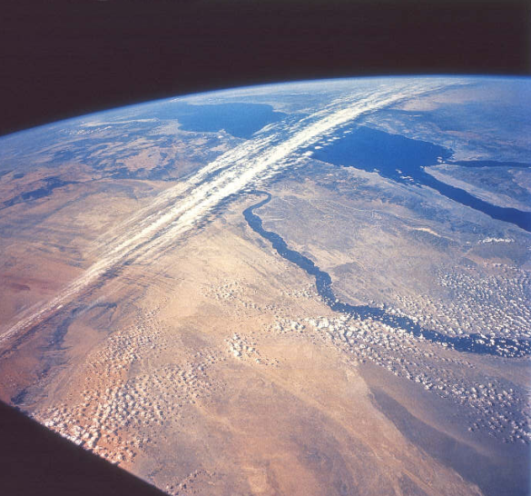
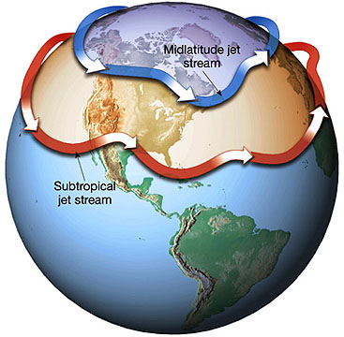
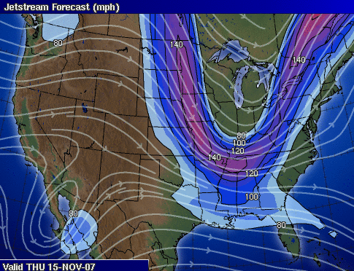
A légkör összetétele
Jet Stream (futó áram)
Tropopauza magasságában előforduló keskeny áram
Az eltérő tulajdonságú légtömegek hozzák létre
A Föld északi/déli féltekén hullámszerűen terjedő áramlat
160-640 km/h sebességű áramlás (átlagosan 240-480 km/h)
Kihasználása lerövidíti az utazási időt, csökkenti a fogyasztást

Slide 10
A légkör összetétele
Sztratoszféra:
- a troposzféra fölötti réteg
- kb. 50 km magasságig terjed
- a hőmérséklet a magassággal növekszik
- itt helyezkedik el az ózonréteg, ami rendkívül vékony
- az itt felhalmozódott ózon a talajfelszíni légnyomáson csupán 3 mm vastag lenne (=300 DU [Dobson-unit])
A sztratoszféra tetején a sztratopauzánál a hőmérséklet kb. -2 ºC.
A sztratoszféra fölött következő mezoszférában a hőmérséklet a magassággal csökken.
A mezopauza kb. 80 km-es magasságában a hőmérséklet -93 ºC.
Az ezután következő termoszférában először növekszik, majd állandó a hőmérséklet.
A termopauza 800 km-es magassága fölött található az exoszféra, ahol a légkör fokozatosan átmegy a bolygóközi térbe.

Slide 11
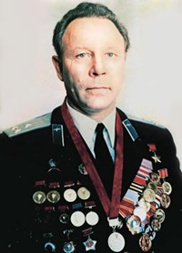
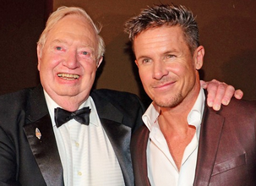
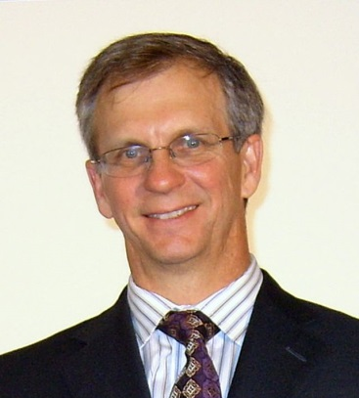
Sztratoszféra ugrások
Eugene Andreev (Yevgeni Nikolayevich Andreyev)
1962-ben 25 500 m-ről 1000 m-re
leghosszabb stabernyő nélküli szabadesés világrekordja
Joseph Kittinger
első próbálkozás 1959 23 300 m – majdnem belehalt, de a tartalék ernyője megmentette
1960 – 31 300 m, 4,5’ szabadesés 988 km/h
Felix Baumgartner
2012 – 39 000 m, 1342 km/h, Mach 1,24
leghosszabb stabernyő nélküli szabadesés
legnagyobb sebesség zuhanás közben
Alan Eustace
2014 – 41 400 m stabernyővel
legnagyobb magasságról történő ugrás

Slide 12
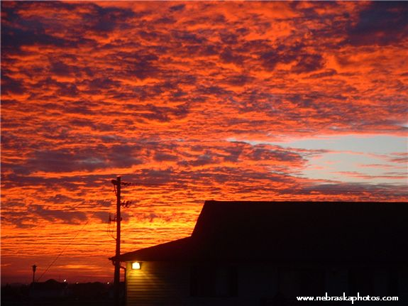
A napsugárzás
a Napból érkező elektromágneses sugárzás nagy fontossággú
"légkör motorja„
különböző hullámhosszú sugárzásból tevődik össze
a sugárzás erőssége a különböző hullámhosszokon más és más
Napállandó: a légkör felső határán 1 m²-re 1360 W teljesítmény esik másodpercenként merőlegesen beeső sugarak esetén
visszaverődik, elnyelődik, szóródik a felhőkön, gázmolekulákon, felszínen
a felszínen elnyelt sugárzás kevesebb, mint fele a légkör tetejére érkező sugárzásnak
az elnyelt sugárzástól a felszín felmelegszik
A levegő felmelegedése alulról történik, ami azt jelenti, hogy a felszín melegíti fel a fölötte elhelyezkedő levegőt
a levegő saját sugárzáselnyelő hatása miatti felmelegedése kicsi

Slide 13
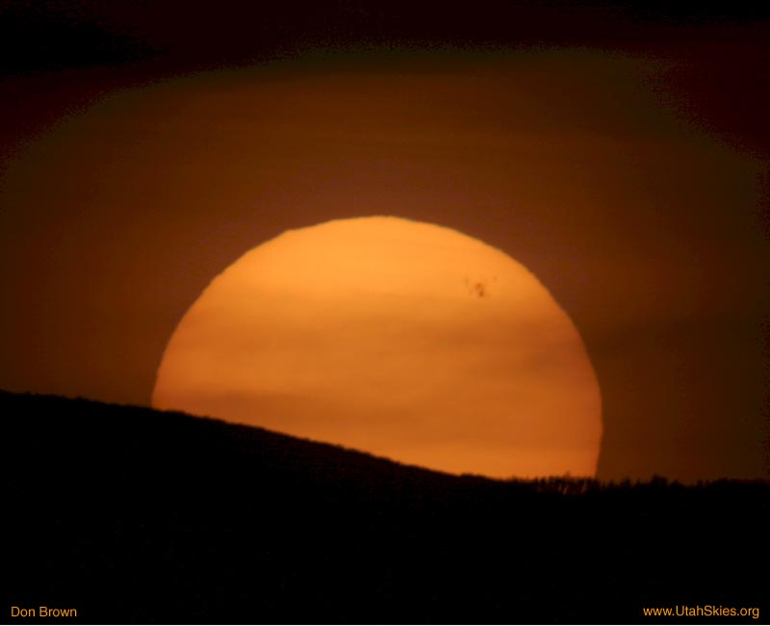
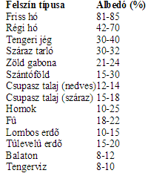
A napsugárzás
A felmelegedés mértéke több tényezőtől függ:
a beeső sugárzás intenzitásától
a besugárzás időtartamától
a napsugárzás beesési szögétől
a felhőzet mennyiségétől
a légáramlás sebességétől
a domborzattól (albedó)
Az albedó egy felületre érkező elektromágneses sugarak visszaverődési képességének mérőszáma.

Slide 14
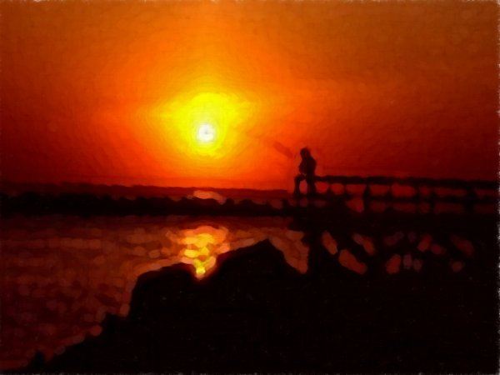
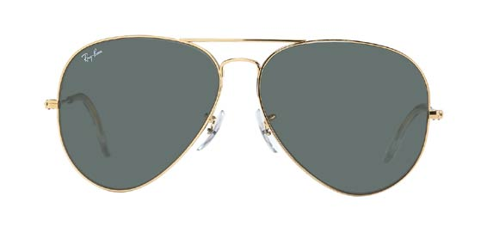

A napsugárzás
A napsugárzás veszélyeket is hordoz, melyeket a repülőtéren való tartózkodás során igyekeznünk kell elkerülni.
Kerülni kell a :
Leégést - fényvédő kenőcs, világos ruha viselésével, a magasság növekedésével, a tiszta levegőben még jobban leéghetünk, a hóról, jégről, vízfelszínről visszaverődő nagy mennyiségű napsugárzás is fokozhatja a leégést.
Napszúrást - fehér vászonsapka viselésével, a fejfedőnket be is vizezzük, akkor az a párolgás révén hűti a fejet.
Pillanatnyi vakság - védőszemüveggel védekezhetünk

Slide 15
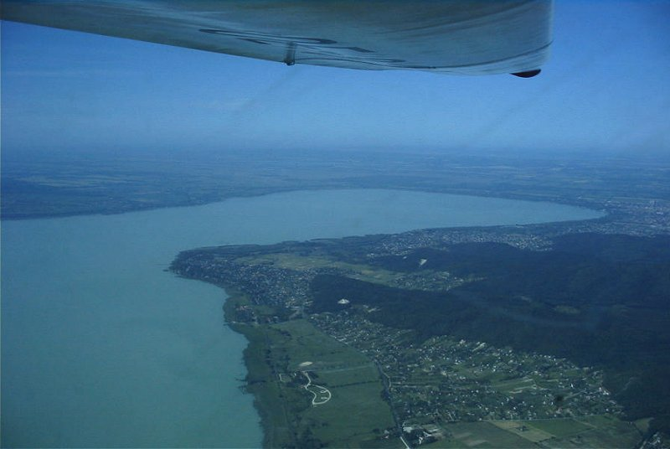
A légkör hőmérséklete
- a légkör alulról melegszik fel
függőleges légáramlások
a troposzférában a légkör alulról történő melegedése okozza a hőmérséklet magassággal történő csökkenését
1000 méterenként 6,5 ºC (2 ºC / 300 m), amitől jelentős eltérések is adódhatnak
a fagyhatár a földrajzi szélesség, az évszak és az időjárási helyzet függvénye

Slide 16
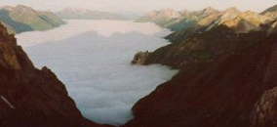
A légkör hőmérséklete
Inverzió, az a jelenség mikor a magasabban lévő levegő melegebb, míg a földfelszínhez közelebb lévő hidegebb.
Feltétele:
- a szélcsend
- a derült, felhőtlen éjszaka
- a földfelszínről a kisugárzás nagy, emiatt a felszín közelében nagy a lehűlés
- ha napnyugtakor nincs szél és derült az ég akkor a magasabban fekvő területek melegebbek
- az inverzió a nappali felmelegedés és megerősödő szél hatására a következő nap délelőttjén rendszerint feloszlik

Slide 17
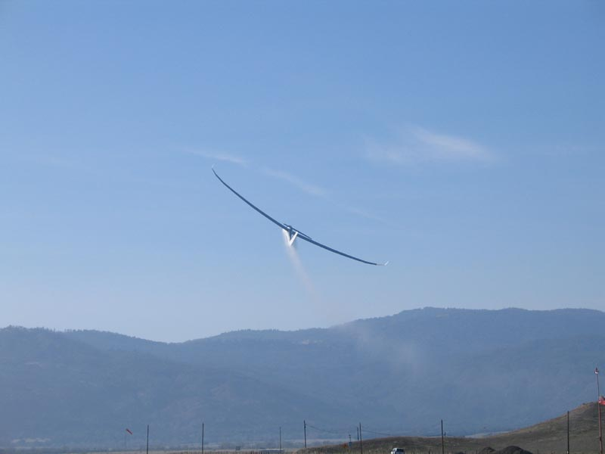
A légnyomás
A légnyomás a gravitáció következménye, a felszínen mérhető légnyomás az adott légoszlopban az egymás fölötti gázmolekulák súlya.
Mérésére a barométert használunk aminek két nagy típusa van:
- a higanyos: egy zárt üvegcsőben a higanyoszlop súlya egyensúlyt tart a légnyomással. Innen ered a mértékegysége a higanymilliméter (Hgmm)
- a fémszelencés (aneroid): egy légüres fémdoboz, ami a külső légnyomástól függően változtatja a kiterjedését, magasabb légnyomás esetén jobban behorpad, mint alacsonyabb légnyomásnál. Ezt az alakváltozást egy rugón és különböző áttételeken keresztül a szelencéhez kapcsolt mutató mutatja.
mértékegységei:
régen: millibar (mb) volt
ma: hectopascal (hPa)
1 hPa = 1 mb, 1 hPa = 3/4 Hgmm.

Slide 18
A légnyomás
A légkörben felfelé haladva a légnyomás csökken, de ez a csökkenés nem egyenletes, mert egyrészt egyre vékonyabb légréteg van fölöttünk, másrészt a levegő is egyre ritkább. A légnyomás a tengerszinten átlagosan 1013 hPa, 5500 méteren ennek már csak körülbelül a fele (500 hPa), 11000 méteren pedig negyede (250 hPa).
Akklimatizációnak -> hegyi betegség
A repülésben a magasságmérés is a légnyomásmérésen alapul, a repülőgépekben használt magasságmérők tulajdonképpen barométerek. Így a magasságmérővel követhetjük a légnyomás időbeli változását is, ami az időjárásváltozás előrejelzése szempontjából lényeges.

Slide 19
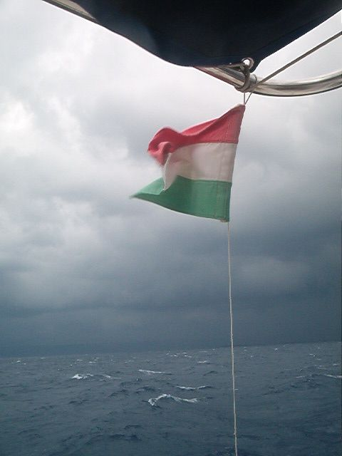
A légáramlások, a szél
a légkör állandó mozgásban van
ritka eset, amikor nincsenek vízszintes és függőleges légáramlások
a vízszintes légáramlást nevezzük szélnek
a felszínen különböző áramlási és termikus okból jelenlévő vízszintes irányú nyomáskülönbségek kiegyenlítődésre törekszenek, az így meginduló tömegáramlás a szél
a szél a magas nyomás felől az alacsony nyomású terület felé fúj, azonban a Föld forgásából származó eltérítő erő miatt ettől az iránytól az északi féltekén jobbra tér el
a nyomáskülönbség és a szél erőssége egyenesen arányos, ez azt jelenti, hogy ha nagyobb a nyomáskülönbség, erősebb szél fúj
1805-ben Beaufort 12 kategóriából álló tapasztalati skálát állított fel a szélsebesség meghatározására m/s-ban vagy km/h-ban mérjük

Slide 20
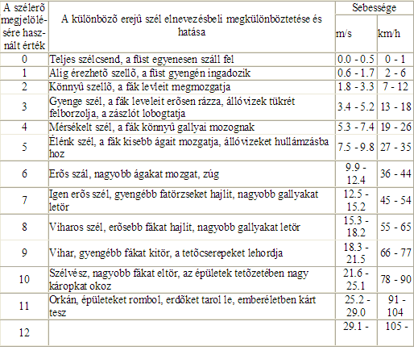
A légáramlások, a szél

Slide 21
A légáramlások, a szél
a légáramlás sosem egyenletes, hanem lökéses
a széllökés általában 20-40 %-kal haladja meg a szél átlagsebességét
éjjel a szél gyengébb és kevésbé lökéses, nappal erősebb és egyúttal lökésesebb
szélirány:
az az irányt értjük, ahonnan a szél fúj
az uralkodó szélirány: az a szélirány ahonnan a legnagyobb gyakorisággal fúj a szél egy adott földrajzi ponton
ez a mérsékelt földrajzi szélességeken, így hazánkban is csak 15-35 % relatív gyakoriságot jelent
a szél szárító és hűtőhatással rendelkezik

Slide 22
A légáramlások, a szél
Szélnyomás:
A szél által kifejtett nyomóerő.
Függ:
- szélsebességtől
- szél támadási szögétől
A szélnyomás a szélsebesség négyzetével arányosan nő, tehát kétszer erősebb szélnek négyszer akkora a szélnyomása. Az erős oldalszél, ellenszél gátolja a haladást, nehezíti a leszállást, a hátszél sem túl előnyös sem leszállásnál sem felszállásnál, de erős, főként lökéses szélben mindenképpen fokozott odafigyeléssel kell repülni ha már belekerültünk. Egy hirtelen erős széllökés kibillenthet minket a repülési irányunkból.

Slide 23
A légáramlások, a szél
A szél fajtái:
helyi szelek: egészen kis területeken is jelenhetnek meg . Ezek a különböző felszínek különböző mértékben való felmelegedése révén alakulnak ki, amelynek oka végeredményben a különböző napsugárzáselnyelő képességben rejlik.
- tavi parti szél: a tó-, tengerpartokon lép fel, napszakosan váltakozó irányú szél. Nappal a szárazföld gyorsan és intenzíven melegszik, így melegebb lesz, mint a tó, a tenger felszíne. Emiatt a levegő a felszín közelében a hidegebb, magasabb nyomású vízfelszín felől a melegebb, alacsony nyomású szárazföld felé áramlik (tavi-, tengeri szél, sea / onshore breeze). A magasban természetesen záródik a kör, tehát a szárazföld felől áramlik a levegő a víz felé. Éjjel a helyzet fordított (parti-, szárazföldi szél, land / offshore breeze). Ez a Balatonnál is megfigyelhető.

Slide 24
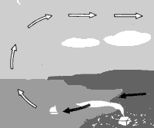
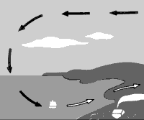
A légáramlások, a szél
Éjszaka
Nappal

Slide 25
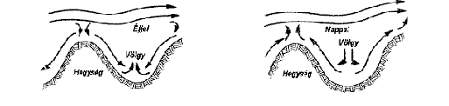
A légáramlások, a szél
- hegyvidéki szél szintén napszaktól függő irányú helyi szél. Nappal a hegyoldalakon a domborzat hatása miatt a levegő jobban felmelegszik, mint a völgyekben. Emiatt a levegő a völgyekből áramlik a hegycsúcsok irányába (völgyi szél), éjjel viszont a hegycsúcsokon lehűlő hideg levegő "lecsurog" a völgyekbe (hegyi szél).
Ezek a helyi szelek természetesen csak akkor figyelhetők meg, ha egyébként nagyobb térségű légköri folyamat nem zavarja meg a kialakulásukat (pl. frontátvonulás).
Éjszaka
Nappal

Slide 26
A szél hatása az ejtőernyőre
Szél meghatározására alkalmas eszközök:
- növényzet (fák lombkoronája, Beaufort)
füst
szélzászló
célszalag
szélzsák
A szél erőssége befolyásolja a repült iskolakör rövidfalának hosszát. Nagyobb szél erősség esetén kisebb oldaltávolságot tartunk a céltól.
7 m/s-nál erősebb szélben nem ugrunk!!!

Slide 27
A szél az ejtőernyőzés szempontjából kettős megítélésű
Egyrészt szükséges, mert a csökkenti a földet érési sebességet.
Másrészt rossz, mert ha a szélsebesség nagyobb, mint az ejtőernyő előrehaladási sebessége, akkor tolatást eredményez.
A szél sebessége nagyon fontos befolyásoló tényező a feladat-végrehajtásunkban, ezért fontos a figyelemmel kísérése, mérése. Az ugró területen mindig lenni kell szélsebesség mérésre alkalmas műszernek.

Slide 28
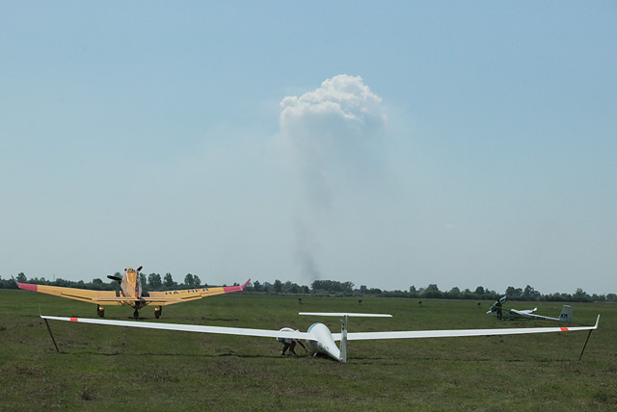
A termik
Függőleges légáramlások kialakulása:
- valamilyen akadállyal való találkozás miatti kényszerpályán való áramlással (pl. hegység emelőhatása)
- a felmelegedés következtében előálló hőmérséklet- és sűrűségkülönbség miatt, ilyenkor a levegő szabadon emelkedik a magasba (termik)
A termik lexikális megfogalmazása:
A termik egy, a környező levegőhöz képest melegebb és ezért emelkedő légtömeg, amely az atmoszféra alacsonyabb rétegeiben keletkezik.
A termikek kialakulásában több tényező játszik szerepet. Az egyik tényező a napsugárzás, a másik fontos eleme a talajminőség. A talaj nedvességtartalma is fontos szerepet játszik. Végül, a légkör stabilitása is meghatározó: minél labilisabb a levegő, annál erősebbek a termikek.

Slide 29
A termik fajtái
Kémény termik: kontinuusan feláramló levegő hatására alakul ki. Az légcellás ejtőernyőt jelentősen megemelheti, megállíthatja a süllyedést vagy növelheti a süllyedési sebességet. Irányítástechnikai teendő: fékek felengedésével, teljes siklásban lehető leggyorsabban keresztül haladni a termiken. Körkupolás ernyő esetén (ritkán a légcellás ernyőnél is) szükség lehet az elülső felszakadó hevederek lehúzására, ezáltal a belépő élek betörésére, hogy nagyobb sebességgel tudjunk áthaladni a termiken.
Buborék termék: nem folyamatosan feláramló levegő hozza létre. Az ejtőernyőnket hirtelen megemelheti, megállíthatja a süllyedést vagy növelheti a süllyedési sebességet. Ugyancsak igyekszünk mihamarabb keresztül haladni rajta (fékek fel, teljes siklás).
Összességében a magaslati termikek az ejtőernyősökre nem jelentenek komoly veszélyt, viszont a siklóernyő (gyalogernyő) sportot űzőkre igen. Szélsőséges esetben a egy kémény termikbe történő berepülés azt eredményezheti, hogy az siklóernyős nem lesz képes a termikből kikerülni csak főernyőjének leoldása esetén.

Slide 30
Buborék termik
A levegő csak egy bizonyos mennyisége emelkedik a magasba emelkedés közben folyamatos örvénylés támad az emelkedő levegő határán. (ilyen az atombomba gombája) Az örvénygyűrű közepén a levegő nagy sebességgel felemelkedik, majd a tetején átmegy horizontális mozgásba, a gyűrű külső oldalán le és alul a középpont felé beáramlik.

Slide 31
Kémény termik
Ha a levegő a földfelszín közeléből kis megszakításokkal vagy folyamatosan emelkedik fel, akkor az emelkedő levegőnek többé-kevésbé folyamatos oszlopa alakul ki. A termikben úgy áramlik a levegő felfelé, mint a füst a kéményből. A fel és leszálló levegő cirkulációt hoz létre. A felemelkedő levegő helyébe oldalról és alulról áramlik az utánpótlás. A felszálló ág keresztmetszete jóval kisebb, mint a leszállóágé.

Slide 32
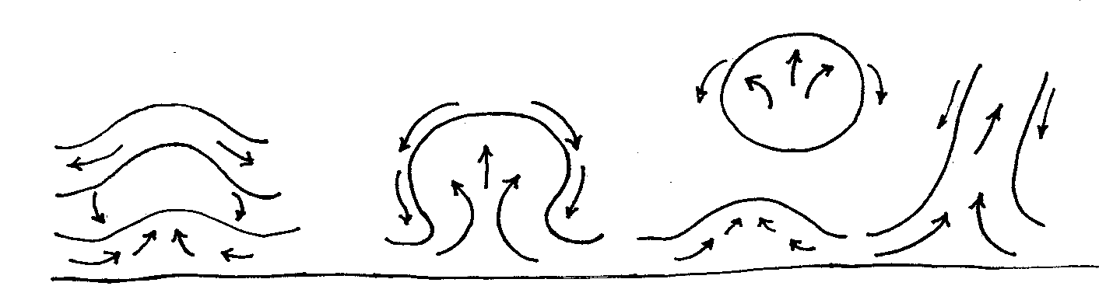

Slide 33
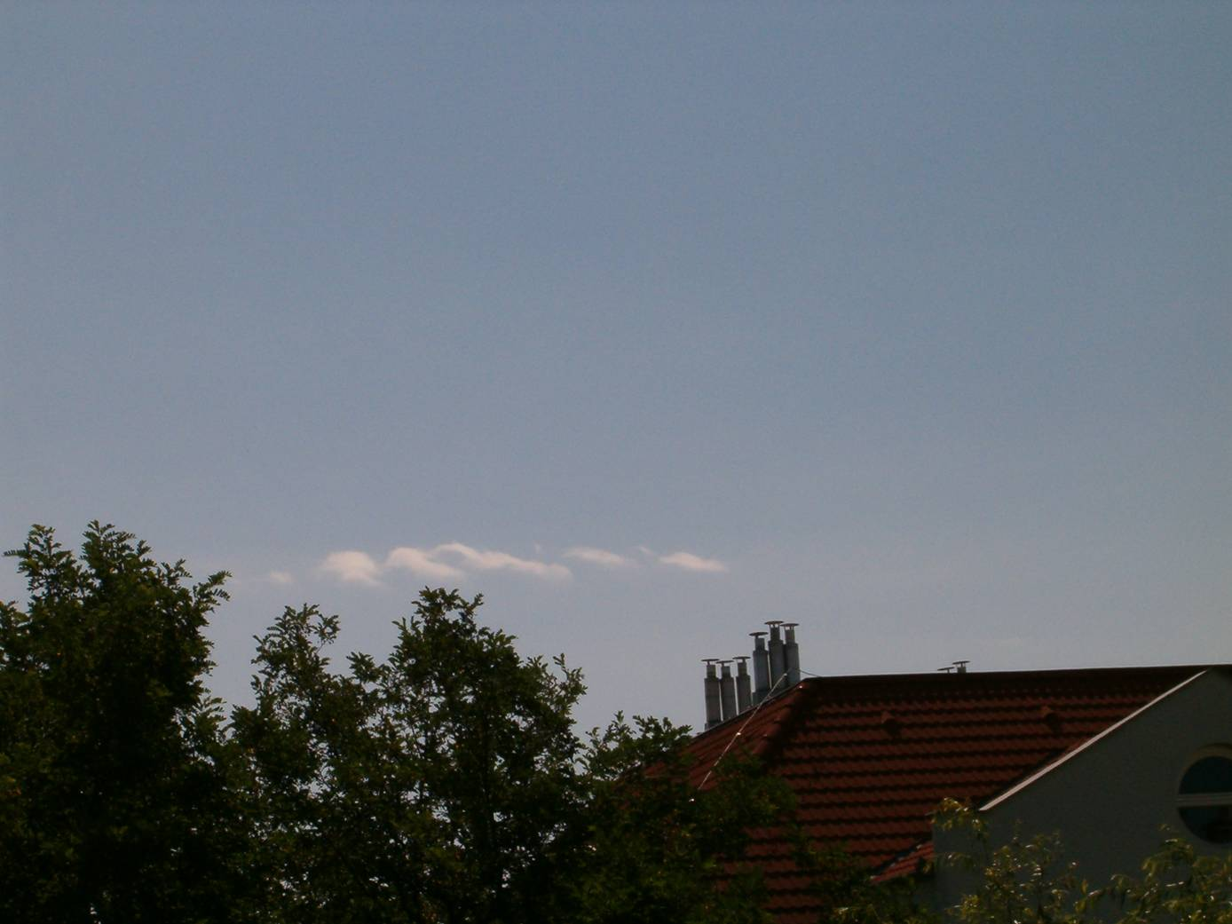
A szélnyírás
Szélnyírás (wind shear) - a szél sebességének és / vagy irányának hirtelen, drasztikus megváltozása. Vektoriálisan értelmezve a szélerősségvektor gradiensének megváltozása). A légijármű útja során a szél, az egyik pillanatról a másikra sebességet és / vagy irányt (is) változtathat, igen gyorsan, akár nagyon drasztikus mértékben.
Fajtái: alacsony és magas szintű, lehet vízszintes (frontok között, part közelben), függőleges (felszín közelben) illetve komplex.
Az okok, az idevezető meteorológiai körülmények: hidegfronti, melegfronti frontálzóna, erős szél és domborzat kölcsönhatása, hegyvidéki turbulencia, sea breeze front, alacsonyszintű hőmérsékleti inverzió, zivatartevékenység.

Slide 34
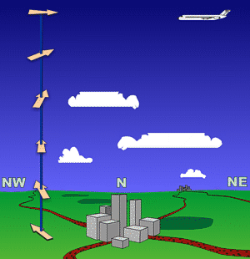
A szélnyírás
Notes:
Szélnyírás

Slide 35
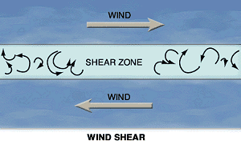
A szélnyírás
Notes:
Szélnyírás

Slide 36
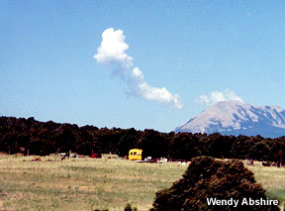
A szélnyírás
Notes:
Szélnyírás

Slide 37
A szélnyírás erőssége a szélvektor vertikális megváltozása alapján
Fokozat
ms⁻¹/30m
fok/30m
Gyenge
≤ 2.0
≤ 16
Mérsékelt
2.1 – 4.0
17 – 32
Erős
4.1 – 6.0
33 – 48
Heves
> 6.1
> 49
Notes:
Szélnyírás

Slide 38
Lee-hullámok keletkezése
Négy alaptípus:
Szél gyenge, v ≤ 5 m/s; örvénymentes áramlás.
Ha a szélsebesség 5-7 m/s, örvényképző áramlás alakul ki.
Amikor a gerinc szintjén az áramlás 8-10 m/s erősségű és a szélsebesség a magassággal nő, jellegzetes alakú felhők képződnek. Ez az áramlás a hullámképző áramlás, hullámfelhők.
Szélsebesség: 10-12 m/s és a magassággal csökken – rotorképző áramlás, gomolyos felhők, réteges gomolyfelhők.

Slide 39
A turbulencia kialakulása
Szél, termik mellett kialakulhat turbulencia. A széllel szemben, ennek nincs jó hatása az ejtőernyőzés szempontjából, csak rossz.
A kialakulása többnyire a föld közeli légrétegekben jelentős, de légcellás ejtőernyők mögött felett 45°-ban is jelenlévő jelenség.
Hatása az ejtőernyőre, az erős örvénylő levegő, képes olyan nyomásváltozást létrehozni a kupolán belül, ami „kiüríti” a levegőt a kupolából, magyarul összeomlik.

Slide 40
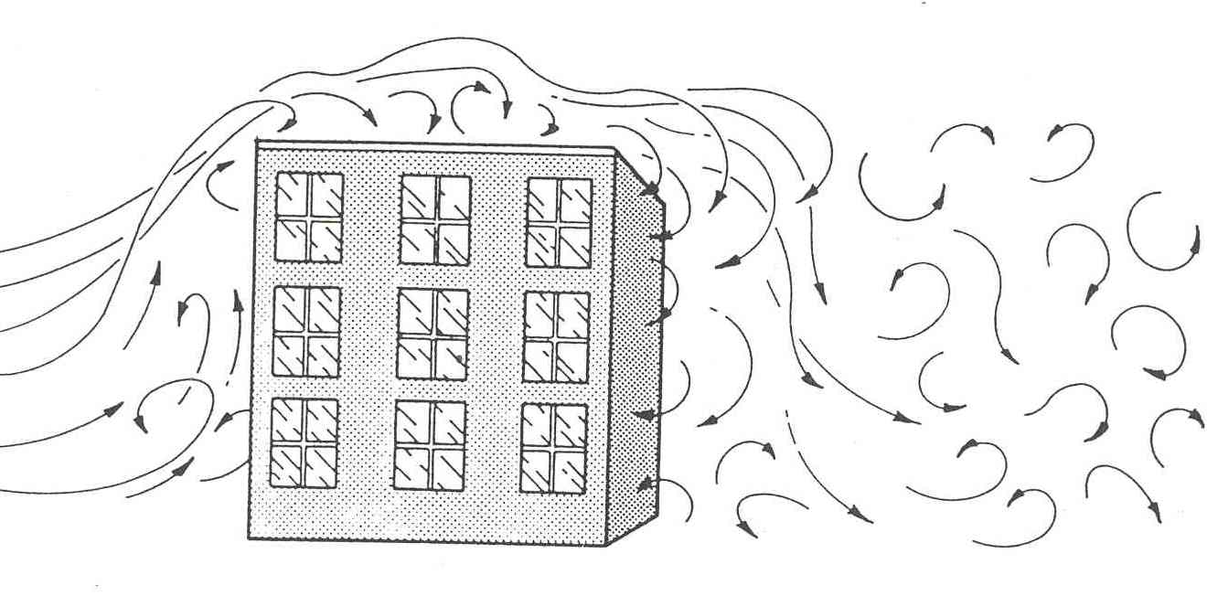
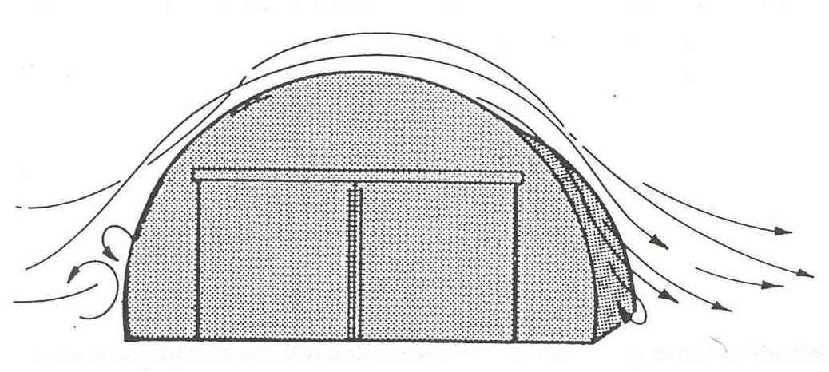
Földetérés különböző tereptárgyak közelében
Turbulenciában, facsoportok, épületek közelében
A turbulencia, erősségét amely az ejtőernyőre hatással lehet, a következők okozhatják:
Szilárd, légáramlást (szelet) akadályozó tárgyak, pl. fák, dombok, épületek, stb.
A levegő statikus instabilitása, (termikus tevékenység).
Szélnyírás (két légréteg közötti szélsebesség különbség).

Slide 41
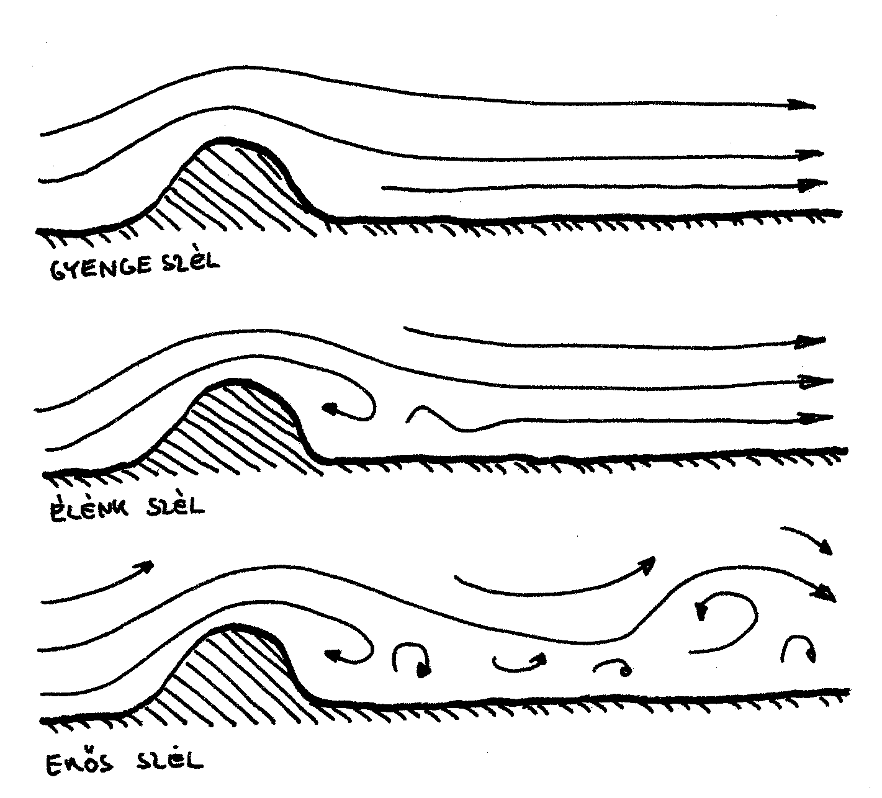

Slide 42
Földetérés különböző tereptárgyak közelében
Azok a tényezők amelyek a turbulencia intenzitására befolyással vannak; a szél sebessége, a levegő sűrűsége és a szél útjában álló akadály mérete és formája.
A szélsebesség a leginkább befolyásoló és egyben a legmérhetőbb tényező. 0-5 m/s sebességű szélben a keletkezett turbulencia nem lesz olyan intenzív, hogy komoly veszélynek tenné ki az ejtőernyőst. Ha viszont a szél 6-8 m/s sebességű, elég komoly turbulencia keletkezhet ahhoz, hogy a kupola összeomlást okozhassa. Ha a szél meghaladja a 9 m/s sebességet, komoly turbulencia várható bármilyen kiemelkedő tereptárgy hátszeles oldalán.
Ha a szél sebessége meghaladja az 5-6 m/s sebességet, legalább 500 méteres biztonsági zónát kell fenntartani a dombok, nagyobb épületek, hangárok illetve magas fák hátszeles oldalán.

Slide 43
Köszönöm a figyelmet!

